Slide 1
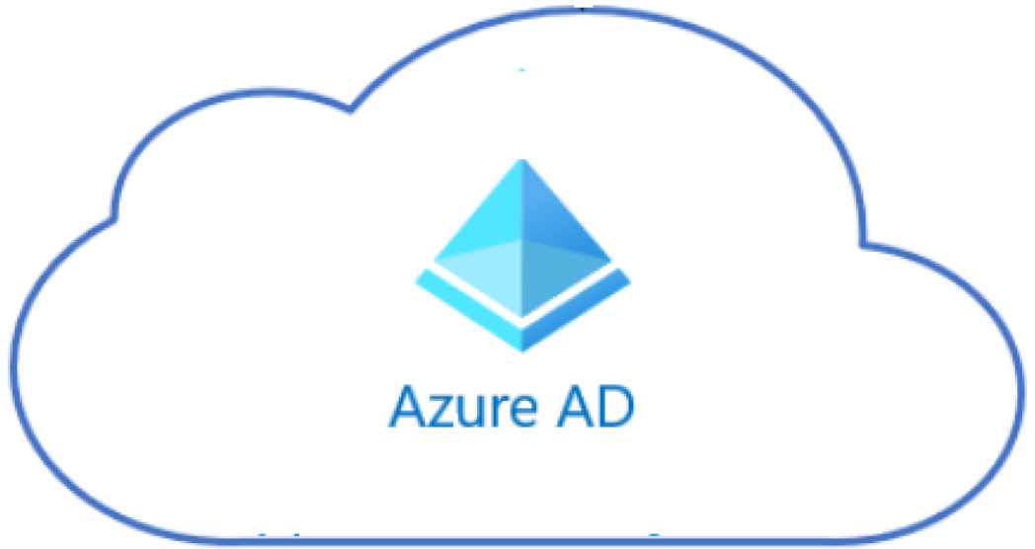
使用者
瀏覽器
3.轉至單一登入Azure AD驗證服務
單一登入Azure AD驗證服務
1.進入系統
2.轉導SSO
Web Ap
4.回傳使用者token
5.透過token取使用者資料
6.回傳使用者資料

